Slide 1
教育部「青年教育與就業儲蓄帳戶方案」
「青年教育與就業儲蓄帳戶方案」申請系統及APP操作說明
「青年教育與就業儲蓄帳戶方案」填報系統小組
系統建置：國立暨南國際大學 教育大數據系統服務中心
Notes:
各位同學好，本課程將為各位講解教育部113年度「青年教育與就業儲蓄帳戶方案」填報系統。

Slide 2
教育部「青年教育與就業儲蓄帳戶方案」
報告大綱
教育部113年度「 青年教育與就業儲蓄帳戶方案」APP申請系統介面
教育部113年度「 青年教育與就業儲蓄帳戶方案」申請系統介面
「青年就業領航計畫」APP 操作介面
「青年就業領航計畫」青年操作介面
Notes:
2
內容包含教育部113年度「 青年教育與就業儲蓄帳戶方案」APP申請系統介面、網頁版申請系統介面、「青年就業領航計畫」APP與網頁版操作介面。

Slide 3
教育部113年度 「 青年教育與就業儲蓄帳戶方案」App申請系統介面
Notes:
學生申請可以用APP或網頁版進行線上申請，首先將為各位同學講解APP申請系統介面。

Slide 4
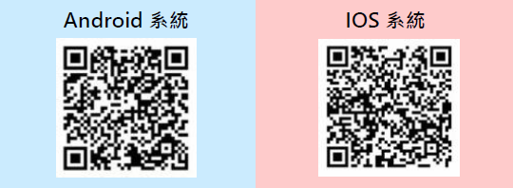
APP下載連結
Notes:
首先請掃描QRCode安裝App。

Slide 5
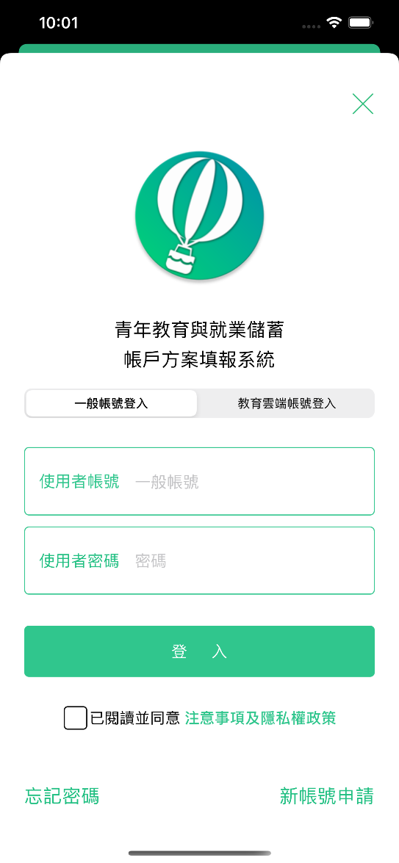
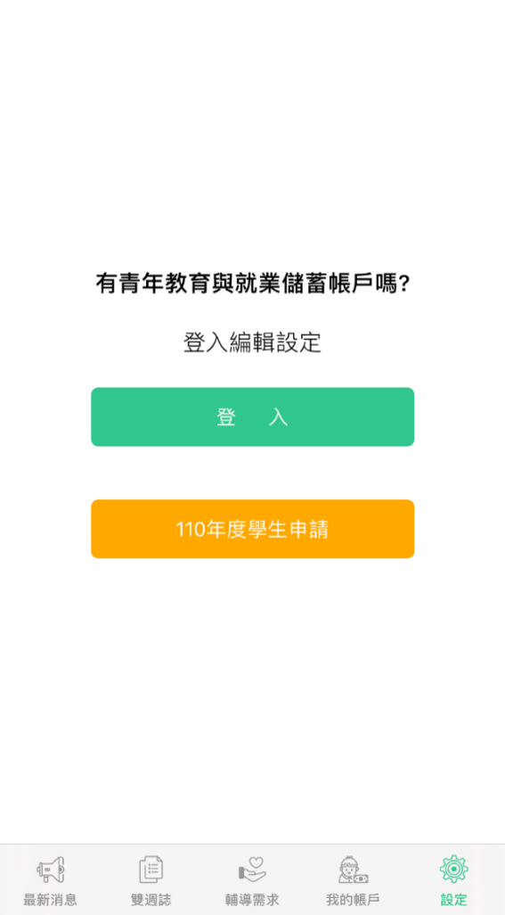
申請畫面
113年計畫新帳號申請
Notes:
打開APP後，先點選畫面下方工具列最右邊的【設定】標示進入登入畫面。然後點選右下方的【新帳號申請】，開始申請流程。

Slide 6
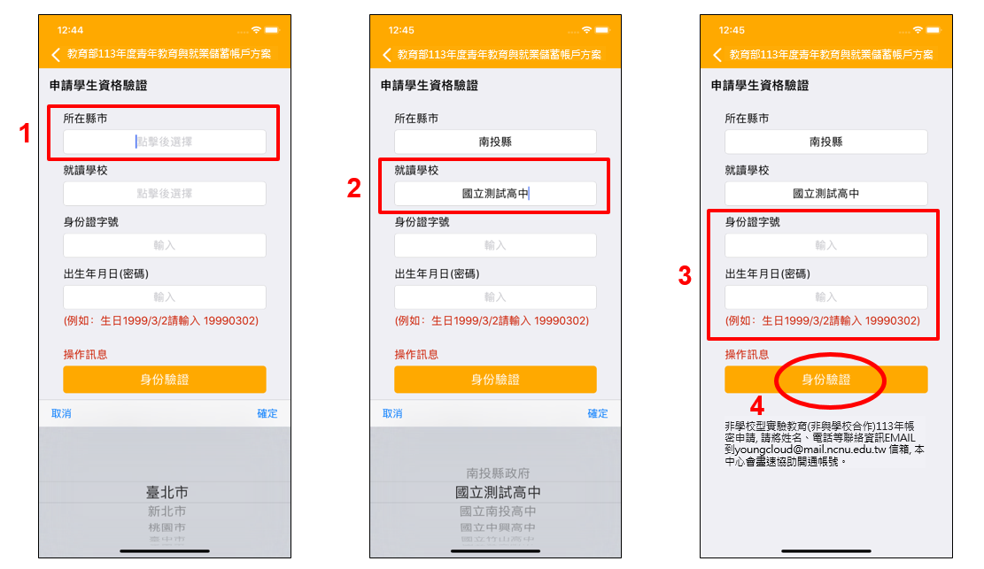
申請學生資格驗證(1/2)
Notes:
點選【新帳號申請】後進入【申請學生資格驗證】的畫面，請依序點選【所在縣市】、【就讀學校】並輸入【身分證字號】、【出生年月日】。
出生年月日為西元年，共數字8碼，例如生日為1999年3月2日，請輸入19990302，完成後點擊【身分驗證】進行驗證。

Slide 7
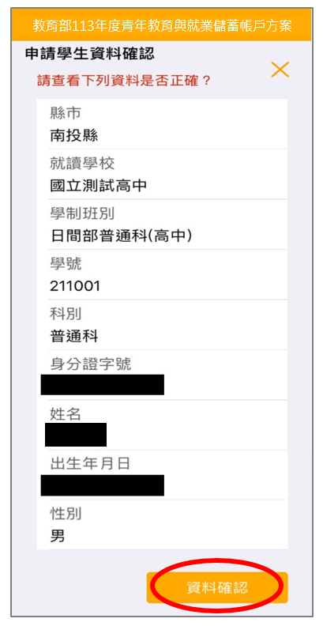
申請學生資格驗證(2/2)
Notes:
系統將自動勾稽「國教署高級中等學校學籍管理系統」進行身分檢核，畫面將顯示成功勾稽的學生基本資料，請查看是否正確，若資料無誤再點擊【資料確認】。
若發現資料有錯誤，或是無法顯示學生資料，請連繫系統客服。

Slide 8
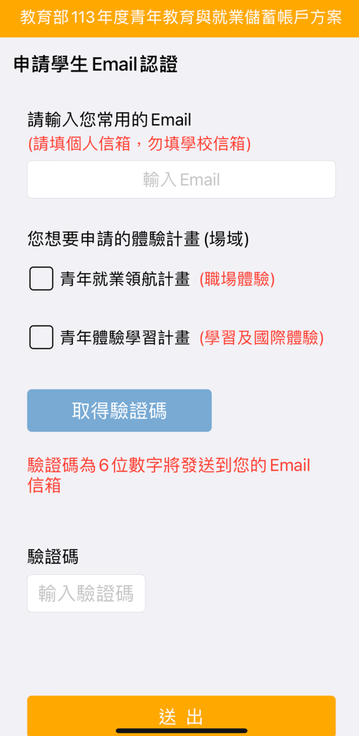
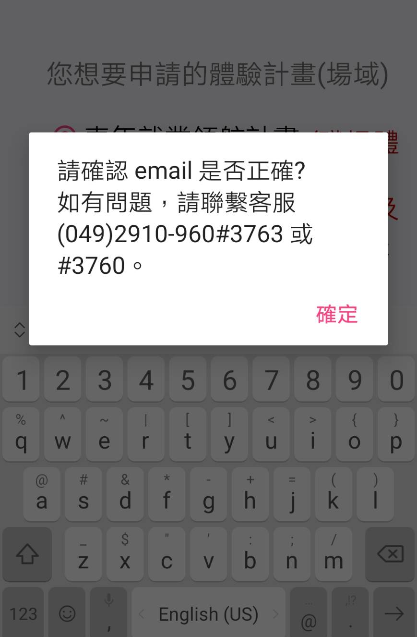
Email認證
重要資訊、未來儲蓄金發給、
就學及兵役配套等有關，請正確填寫
（請使用私人信箱，勿使用學校信箱）
需確認email是否正確
Notes:
接下來輸入常用的email，提醒大家，教育部跟勞動部將會寄送方案相關重要資訊、未來儲蓄金發給、就學及兵役配套等提醒信件，請正確填寫，並請使用自己個人email，不要使用高中職學校的email，以避免畢業後信箱註銷後無法收信。
輸入完畢後，勾選想要申請的體驗計畫，【青年就業領航計畫（職場體驗）】或【青年體驗學習計畫（學習及國際體驗）】，選擇後不能修改，請確認再點選。
之後再點選【取得驗證碼】，系統將發送帳密開通信件到Email信箱，請將從Email收到的6位數字輸入到驗證碼欄位，接下來點擊【送出】完成Email認證。

Slide 9
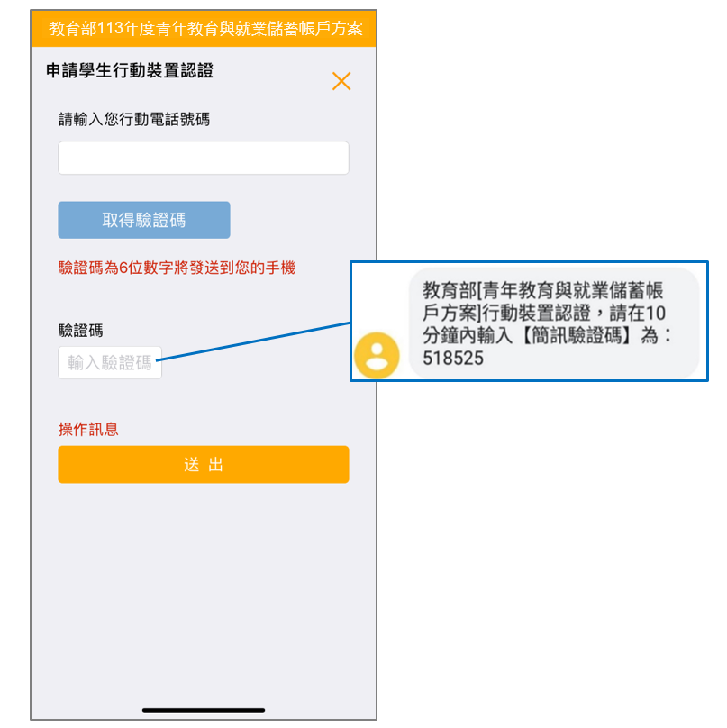
行動裝置認證
Notes:
若使用APP進行身分驗證，除了Email，還需要進行行動裝置認證，請輸入行動電話號碼後點選【取得驗證碼】，系統將發送6位數字到手機，再將收到驗證碼填入【驗證碼】欄位，點擊【送出】完成行動裝置認證。

Slide 10
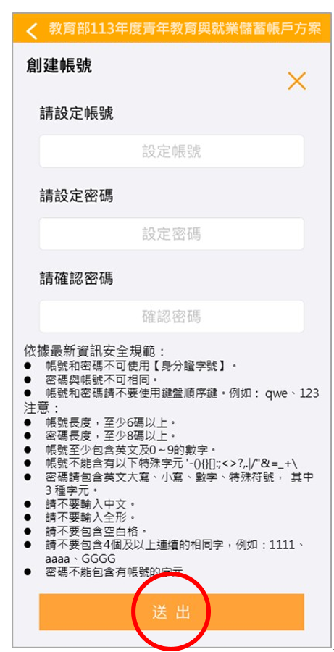
創建帳號
依據最新資訊安全規範：
帳號和密碼不可使用【身分證字號】。
帳號和密碼不可相同。
帳號和密碼請不要使用鍵盤順序鍵。例如：qwe、123。
注意：
帳號長度，至少6碼以上，最多20碼。
密碼長度，至少8碼以上，最多30碼。
帳號至少包含英文及0~9的數字。
帳號不能含有以下特殊字元 '-(){}[]:;<>?,.|/"&=_+\
密碼請包含英文大寫、小寫、數字、特殊符號，其中3種字元。
請不要輸入中文。
請不要輸入全形。
請不要包含空白格。
請不要包含4個及以上連續的相同字 例如：1121、aaaa、GGGG。
密碼不能包含有帳號的字元。
新密碼不能和前3次舊密碼相同。
Notes:
完成行動裝置認證後，接下來需要創建一組帳號與密碼，請輸入符合資訊安全規範的帳號和密碼，並確認密碼一致，設定好帳號以及密碼後點擊【送出】，完成帳號密碼的變更。

Slide 11
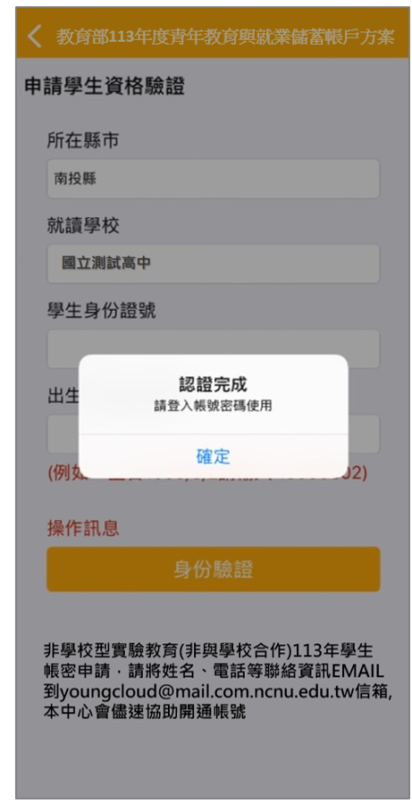
認證完成
Notes:
系統會跳出【認證完成】的提醒視窗，點選【確認】後畫面將重新跳回113年度青年教育與就業儲蓄帳戶方案申請的登入畫面。

Slide 12
登入流程
113帳號申請
新建帳號
1
2
一般帳號登入
教育雲端帳號登入
同意授權
再次使用一般帳號登入
綁定帳號
登入系統開始申請
Notes:
完成帳號申請後，可登入系統開始進行相關計畫申請，可使用兩種方式進行登入，分別為【一般帳號登入】以及【教育雲端帳號登入】。
使用第一種方式【一般帳號登入】，登入後可直接開始進行計畫申請。
若使用第二種方式【教育雲端帳號登入】，完成教育雲端帳號登入與同意授權後，需再次使用一般帳號登入進行綁定，綁定完成後，下次使用【教育雲端帳號登入】時就可以直接登入。

Slide 13
一般登入
申請帳號完成後
即可用帳號密碼進行登入
Notes:
第一種方式為【一般帳號登入】，同學可以直接輸入帳號和密碼，並點擊【登入】使用一般帳號登入進行登入。

Slide 14
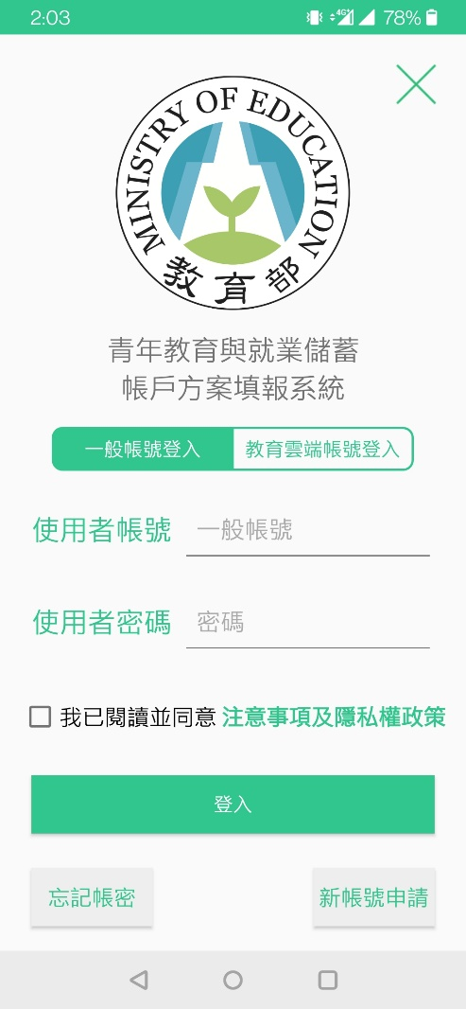
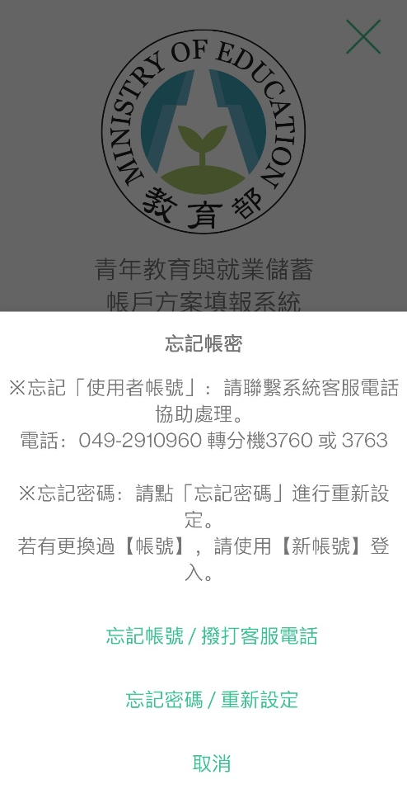
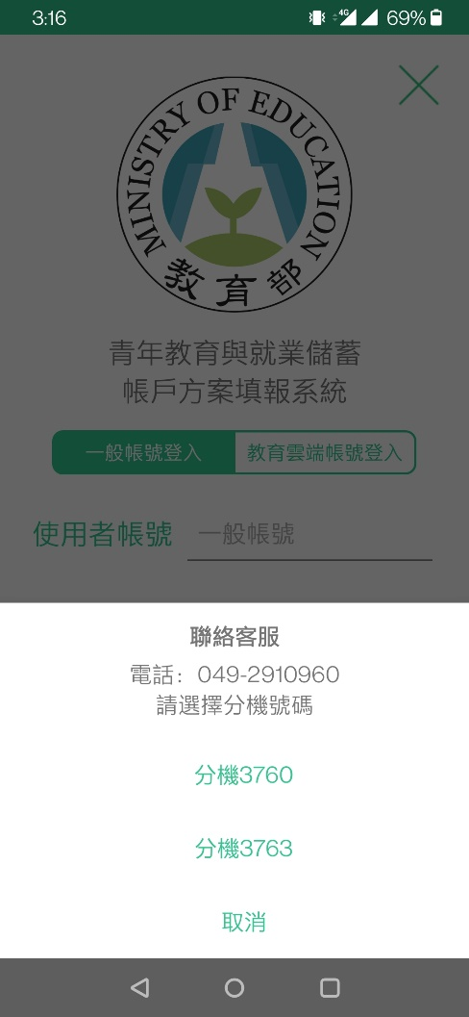
忘記帳號
Notes:
如果忘記帳號，可點選畫面左下角的【忘記帳密】按鈕，選擇【忘記帳號/撥打客服電話】，即可選擇分機聯繫客服。

Slide 15
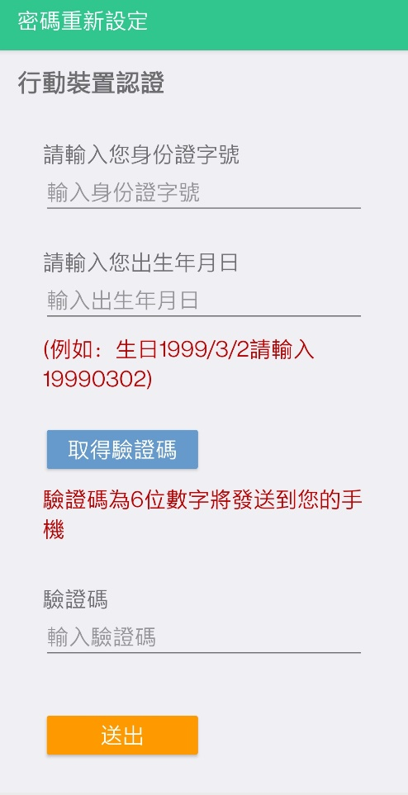
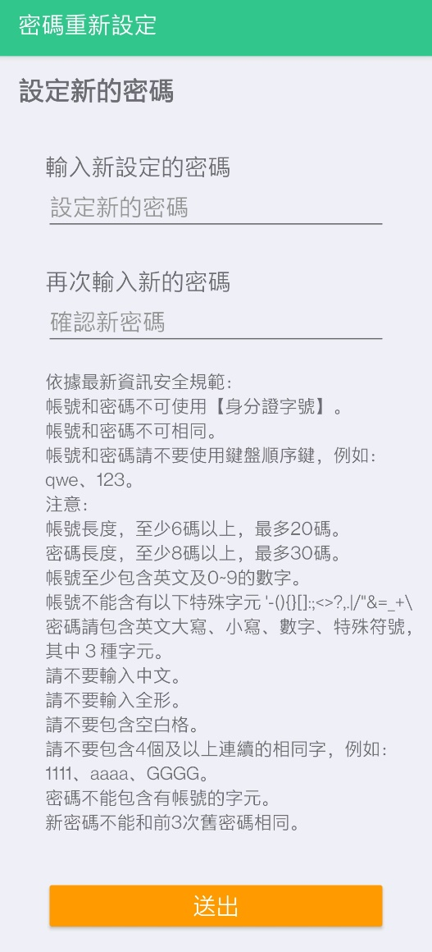
忘記密碼
Notes:
如果忘記密碼，可點選畫面左下角的【忘記帳密】按鈕，選擇【忘記密碼/重新設定】進入【密碼重新設定行動裝置驗證】畫面，輸入【身份證字號】和【出生年月日】後，點選【取得驗證碼】，系統即會將6位數字發送到同學的手機，請在【驗證碼】欄位中輸入取得6位數字，即可設定新的密碼。

Slide 16
教育雲端帳號登入
除使用一般帳號登入外
也可以選擇使用
「教育雲端帳號」進行登入
Notes:
若選擇使用第二種方式【教育雲端帳號登入】，點選右側的【教育雲端帳號】後，系統會將畫面導向到教育雲端帳號登入畫面。

Slide 17
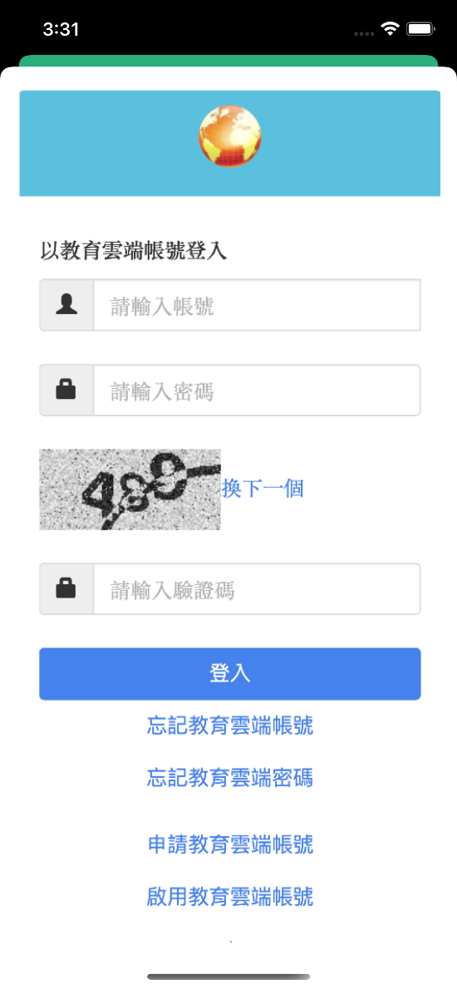
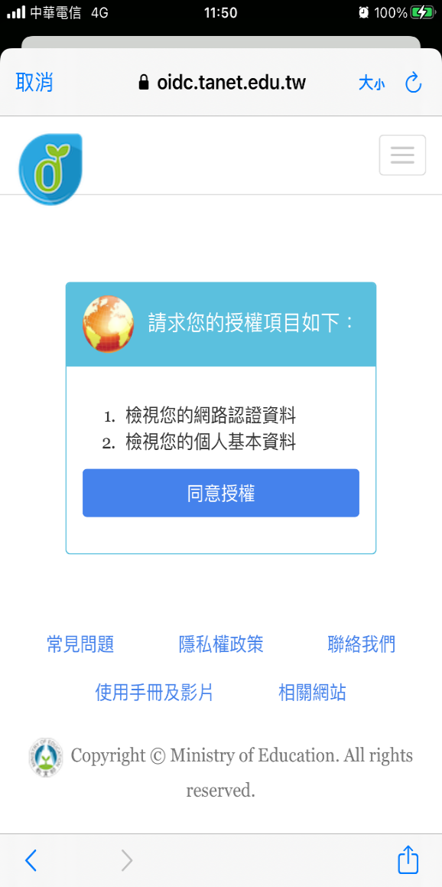
教育雲端帳號登入(1/2)
1
3
2
Notes:
到教育雲端帳號登入畫面後，輸入教育雲端的【帳號】、【密碼】與【驗證碼】後點選【登入】。
第一次使用教育雲端帳號登入，系統會要求授權，請點擊【同意授權】。

Slide 18
教育雲端帳號登入(2/2)
再次使用一般帳號登入
即可綁定帳號
Notes:
成功後會跳轉回青年儲蓄方案系統登入畫面，此時需使用【一般帳號登入】再次進行登入，完成後就會成功綁定並登入，綁定成功後於下次使用【教育雲端帳號登入】時，可直接登入方案填報系統，不用再使用【一般帳號登入】進行登入。

Slide 19
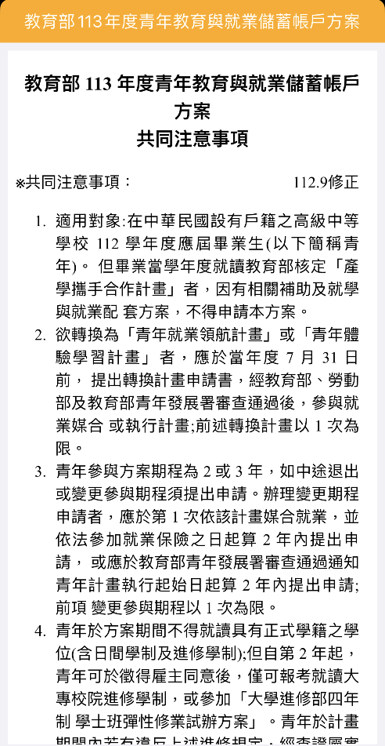
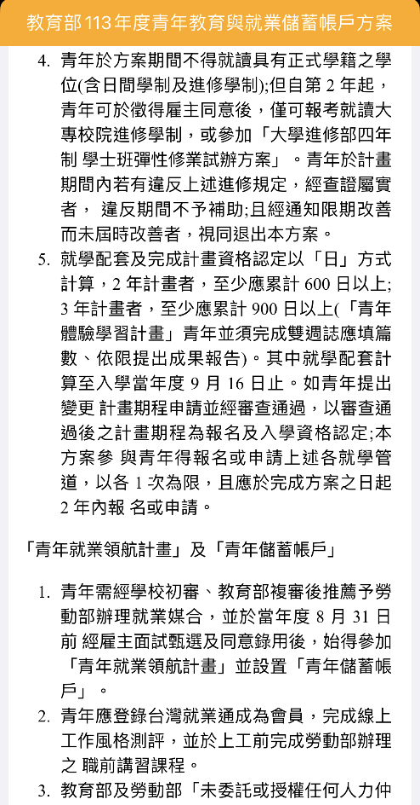
共同注意事項(1/3)
登入成功後
閱讀共同注意事項
並開始進行方案申請
Notes:
成功登入後會出現【共同注意事項】，請詳細閱讀內容。

Slide 20
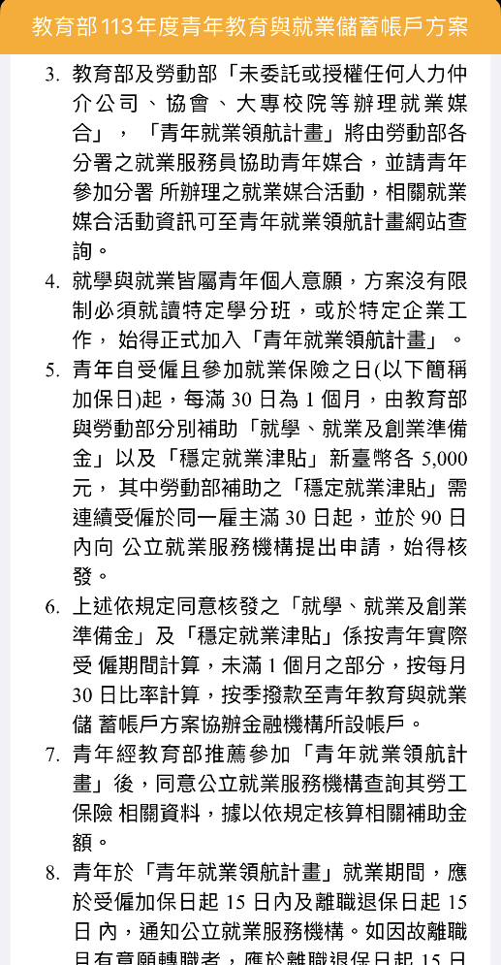
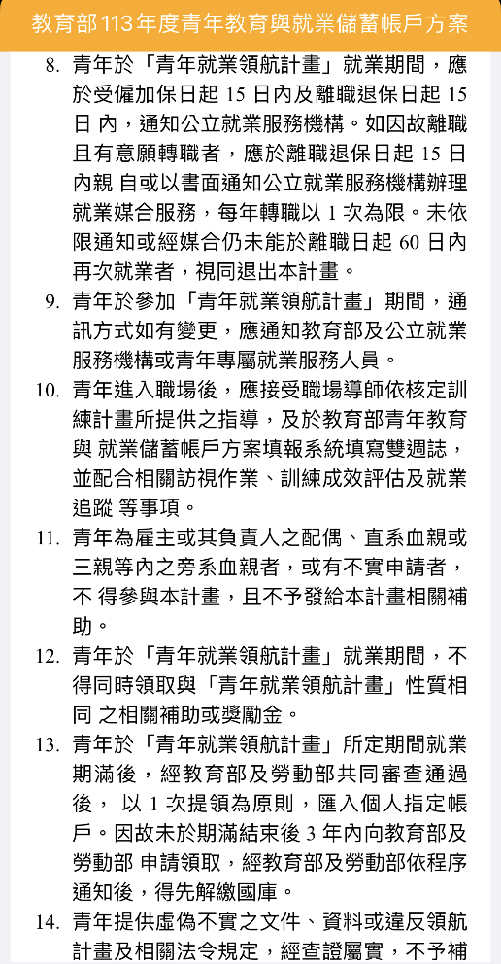
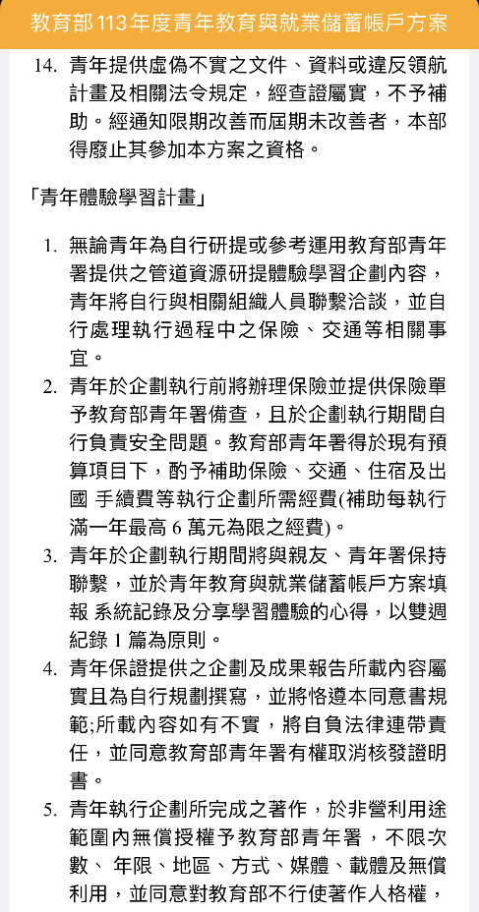
共同注意事項(2/3)
Notes:
成功登入後會出現【共同注意事項】，請詳細閱讀內容。

Slide 21
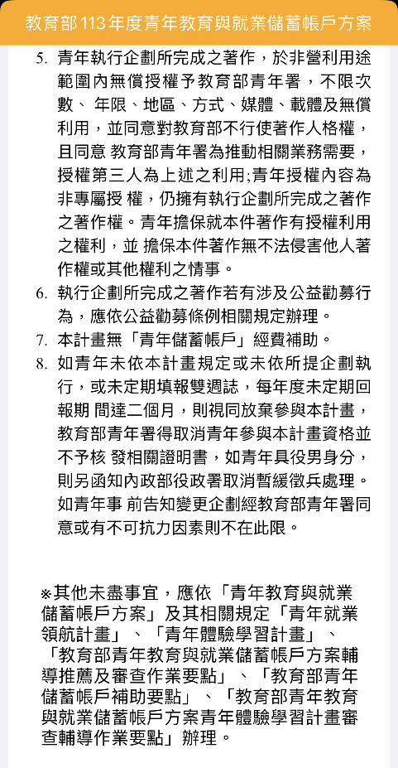
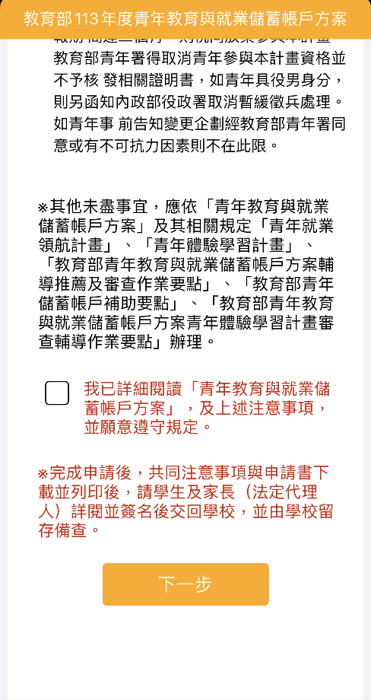
共同注意事項(3/3)
Notes:
詳細閱讀後，請勾選已詳閱選項後，點擊【下一步】按鈕。

Slide 22
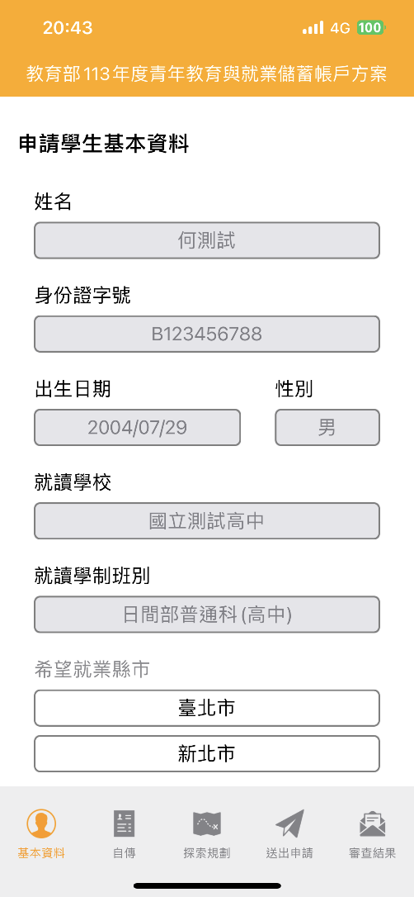
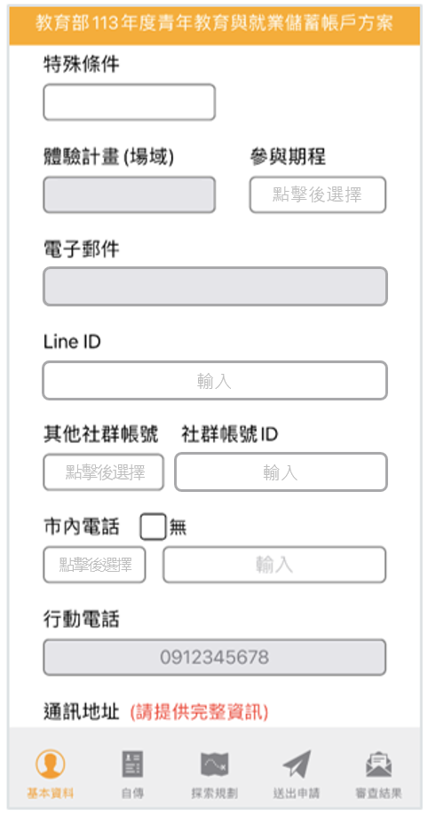
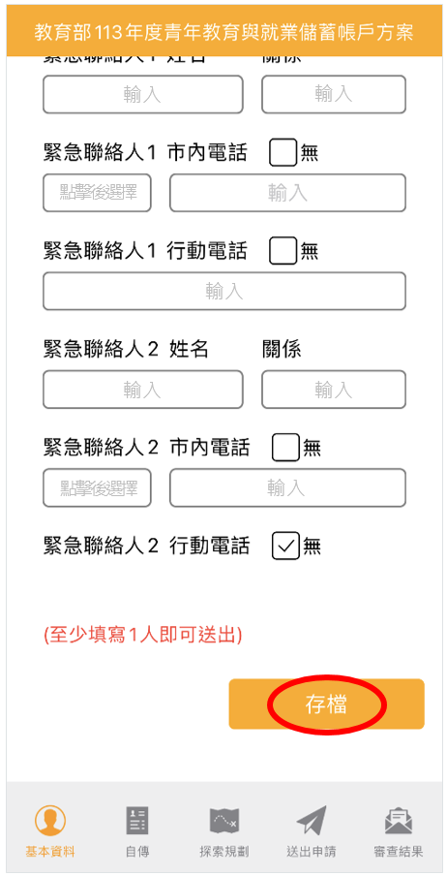
基本資料
Notes:
接下來進入填寫申請書的流程，請依序填寫申請書內容。
首先填寫【基本資料】，填寫完成後請按【存檔】。並依下方功能列接續點選【自傳】填寫。

Slide 23
自傳
Notes:
並依下方功能列接續點選下方【自傳】填寫【申請學生自傳】。
在申請學生自傳畫面中，請填寫個人成長背景與現況、學習歷程特殊表現與經驗、自我期許及未來發展等。自傳需要至少200字，填寫完成後點擊【存檔】。

Slide 24
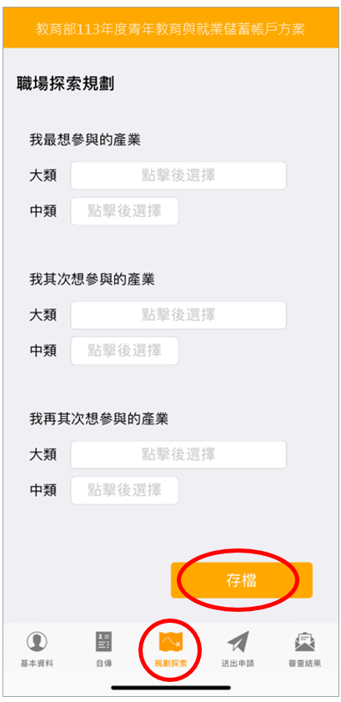
探索規劃&體驗類型
青年就業領航計畫
（職場體驗）
確認填寫完成後請點選【送出申請】按鈕
Notes:
選擇【青年就業領航計畫】的同學，請在下方功能列接續點選【規劃探索】填寫【職場探索規劃】，請選擇想參與的產業類別，最多可以選擇3項，至少選擇1項就可以送出。
請確認資料無誤後點擊【存檔】暫存申請資料，並依下方功能列接續點選【送出申請】進入送出申請畫面。

Slide 25
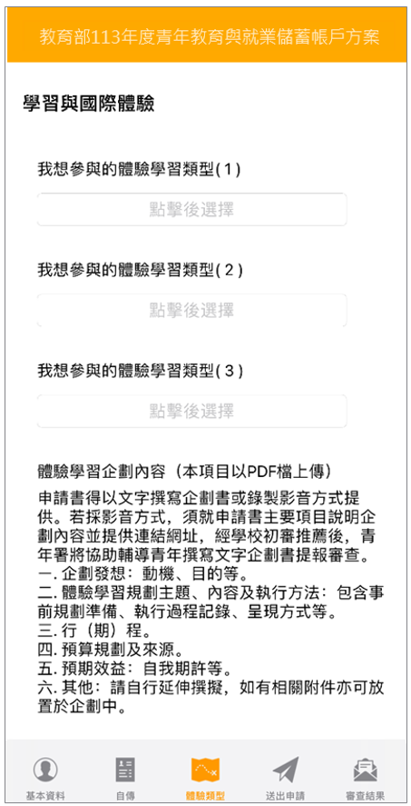
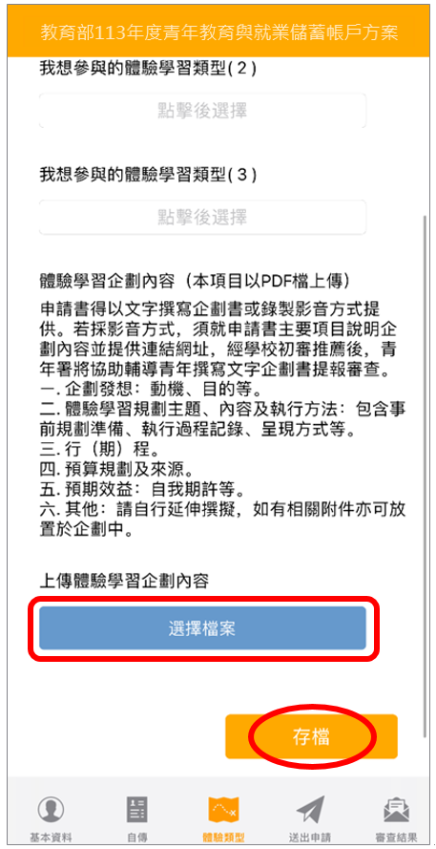
探索規劃&體驗類型
青年體驗學習計畫
（學習及國際體驗）
點選【選擇檔案】上傳體驗學習企劃內容PDF檔
存檔後請點選
【送出申請】按鈕
Notes:
若是選擇申請【青年體驗學習計畫】的同學，則在下方功能列點選【體驗類型】，選擇想參與的體驗學習類型，最多可以選擇3項，至少選擇1項就可以送出。
再點選【選擇檔案】上傳體驗學習企劃內容PDF檔，檔案上限10MB。
請在確認資料無誤後點選【存檔】暫存申請資料，並依下方功能列接續點選【送出申請】進入送出申請畫面。

Slide 26
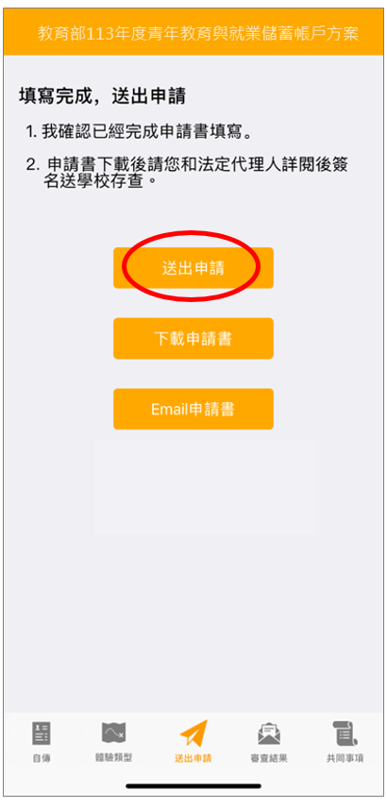
送出申請
可以選擇下載到手機或是寄到Email信箱
Notes:
在送出申請畫面中，送出後就不能再修改，提醒同學們確認填寫內容後點擊【送出申請】。
點選【送出申請】後，再選擇【下載申請書】，系統會自動產出PDF檔，內容包含申請書及共同注意事項。
下載方式可以選擇直接下載到手機，或是選擇【Email申請書】到申請書中的Email信箱。
再次提醒同學們和家長等法定代理人，詳細閱讀共同注意事項並於表格下方簽名後，交回學校留存備查，這樣才算完成學生申請程序。

Slide 27
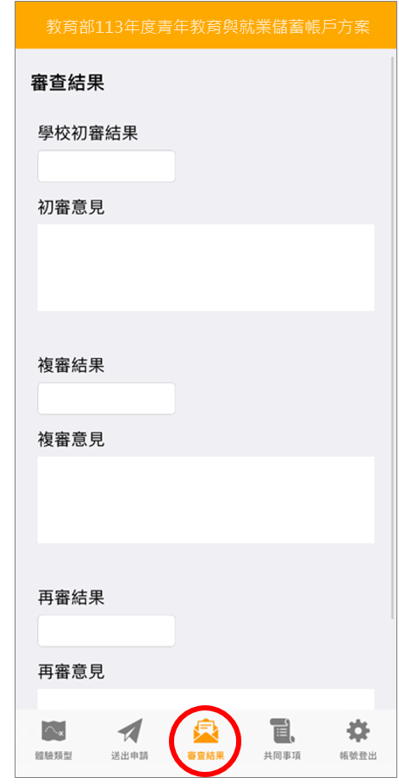
審查結果
Notes:
最後，依下方功能列接續點選可查看【審查結果】，可以從此區查看學校初審、教育部複審、教育部再審等審查結果及意見。

Slide 28
教育部113年度 「 青年教育與就業儲蓄帳戶方案」 申請系統介面
Notes:
接下來將繼續講解網頁版的學生申請系統介面，網頁版申請程序跟APP都一樣，只是介面稍微不同。

Slide 29
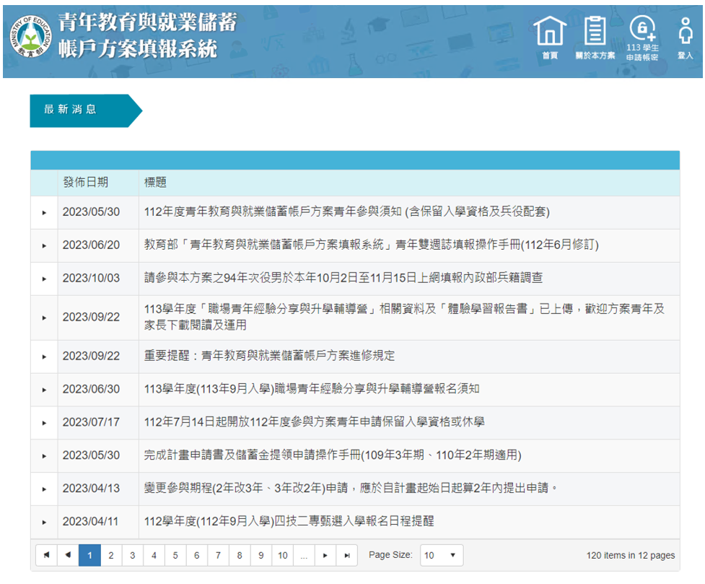
方案填報系統網址
https://young.cloud.ncnu.edu.tw
點選113學生
申請帳密
Notes:
請同學進入教育部青年儲蓄方案填報系統後，於右上方功能列點選【113學生申請帳密】進入申請頁面。

Slide 30
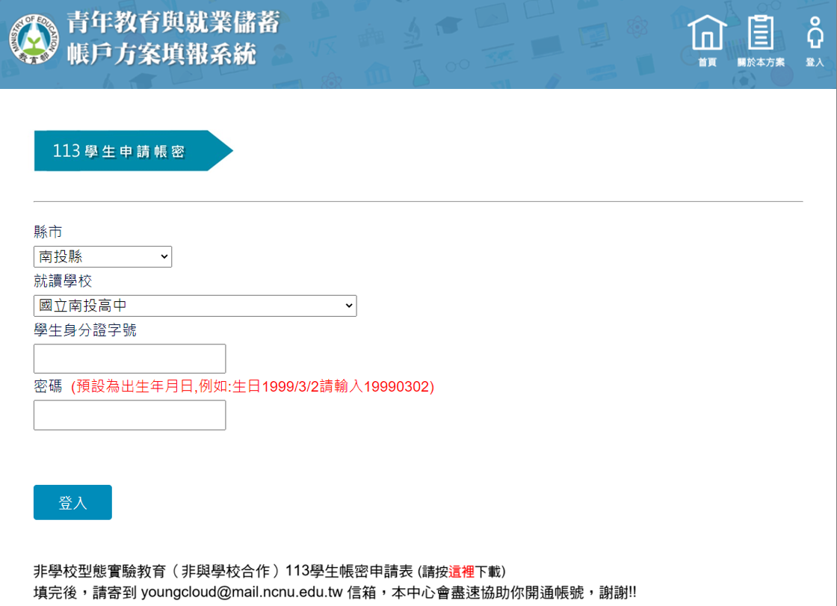
113學生申請帳密
選擇學校所在縣市
選擇學校
輸入身分證號
出生年月日
Notes:
首先以下拉是選單選擇學校所在【縣市】、【就讀學校】，輸入【身分證字號】與【密碼】，預設密碼為西元年出生年月日，數字8碼，例如生日為1999年3月2日，請輸入19990302，完成後點擊【登入】。
若是非學校型態實驗教育（非與學校合作）的同學，請下載下方的「 113學生帳密申請表」，填完Excel表後寄到系統服務信箱 ，youngcloud@mail.ncnu.edu.tw，系統工程師將會儘速協助您開通帳號。

Slide 31
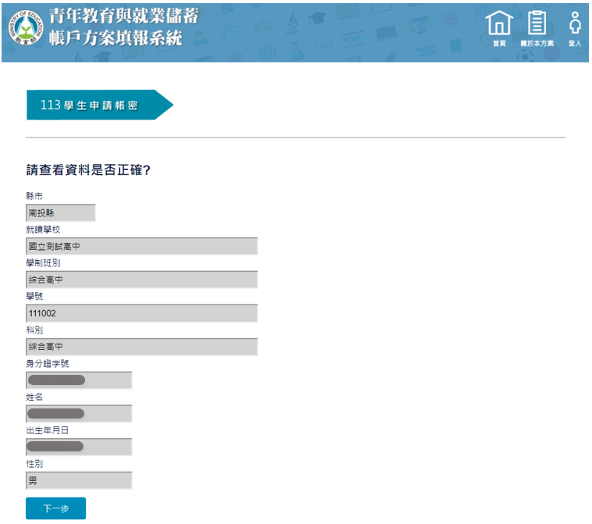
113學生資料確認
填報系統自動勾稽學籍資料
帶出學生基本資料
Notes:
登入後系統將自動勾稽「國教署高級中等學校學籍管理系統」進行身分檢核，畫面將顯示成功勾稽的學生基本資料，請查看是否正確，若資料無誤再點擊【下一步】。
若發現資料有錯誤，或是無法顯示學生資料，請連繫系統客服。

Slide 32
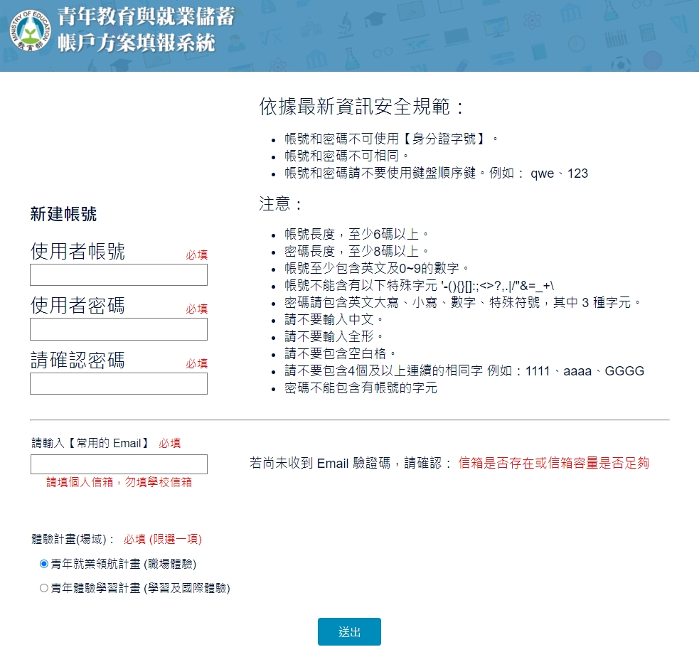
新建帳號
填寫新建帳密與Email
Notes:
完成上述動作後會進入【新建帳號】的流程，請同學自己設定一組【使用者帳號】、【使用者密碼】，並輸入【常用的email】。

Slide 33
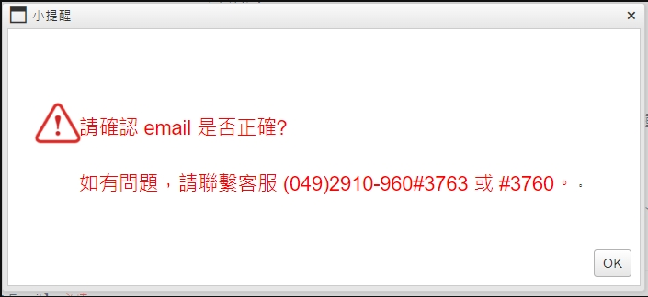
新建帳號
請確認email是否正確
選擇體驗計畫(場域)後送出
(已選擇體驗計畫後不可修改)
系統將會寄出驗證信進行確認
Notes:
這邊提醒同學們，教育部跟勞動部將會寄送方案相關重要資訊、未來儲蓄金發給、就學及兵役配套等提醒信件，請正確填寫，並請使用自己個人email，不要使用高中職學校的email，以避免畢業後信箱註銷後無法收信。
輸入完畢並確認email正確後，請點選想要申請的體驗計畫，【青年就業領航計畫（職場體驗）】或【青年體驗學習計畫（學習及國際體驗）】，選擇後不能修改，請確認想要參與的計畫，最後點擊【送出】進行帳號開通驗證。

Slide 34
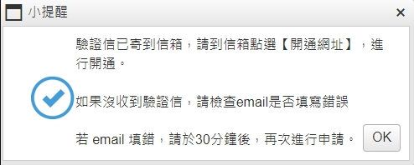
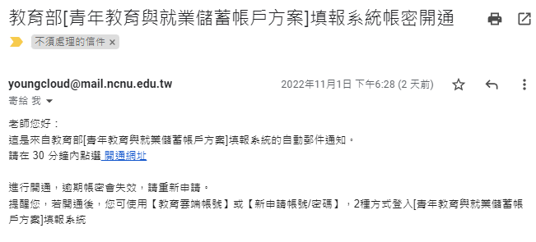
新建帳號驗證信
登入信箱後點選帳號開通驗證信之【開通網址】
即可完成帳號開通
Notes:
點選【送出】後，系統會將帳號開通驗證信寄到信箱，請到信箱點選帳號開通驗證信內的【開通網址】，系統會顯示帳密已開通，點選【ok】按鈕後，就可使用新設定的帳號進行登入。

Slide 35
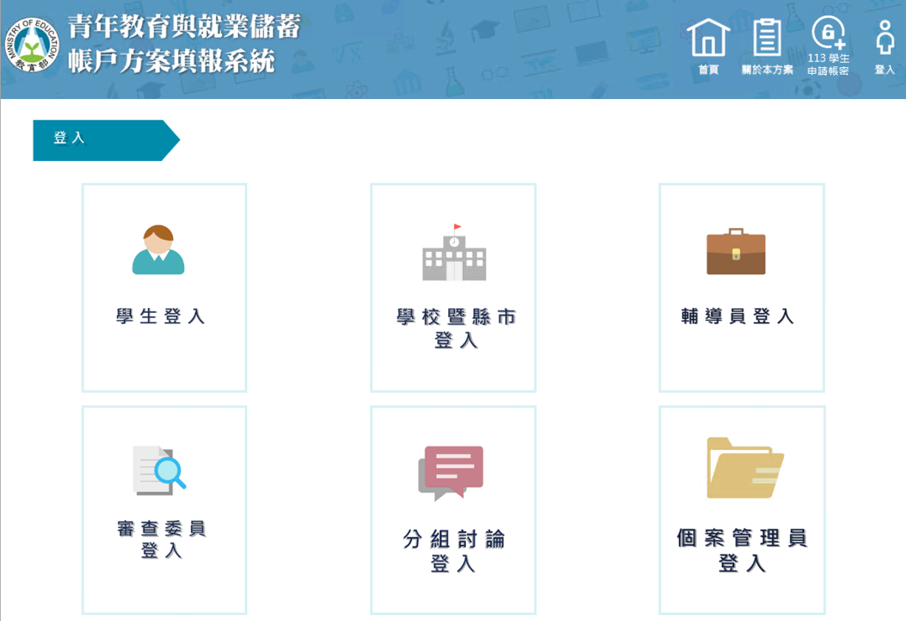
登入
創建帳密完成後
點選「登入」
選擇「學生登入」
Notes:
進入系統首頁後請點選右上方【登入】標示進入登入畫面，再點選左上的【學生登入】圖示進入登入畫面。

Slide 36
登入流程
113帳號申請
新建帳號
1
2
一般帳號登入
教育雲端帳號登入
同意授權
再次使用一般帳號登入
綁定帳號
登入系統開始申請
Notes:
完成帳號申請後，可登入系統開始進行相關計畫申請，網頁版跟APP一樣有兩種登入方式。
使用第一種方式【一般帳號登入】，登入後可直接開始進行計畫申請。
若使用第二種方式【教育雲端帳號登入】，完成教育雲端帳號登入與同意授權後，需再次使用一般帳號登入進行綁定，綁定完成後，下次使用【教育雲端帳號登入】時就可以直接登入。

Slide 37
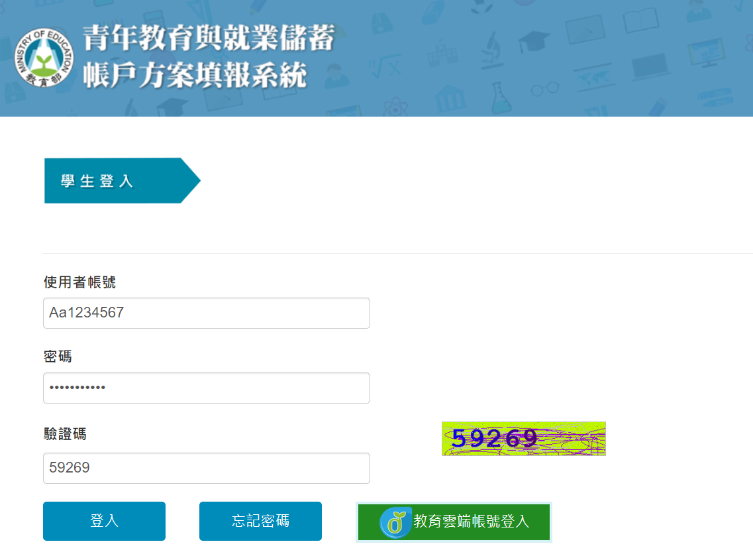
一般登入
輸入帳密以及驗證碼後點擊登入即可登入
Notes:
使用第一種方式【一般帳號登入】，直接輸入帳號和密碼，以及5位數字的【驗證碼】，點擊【登入】即可。

Slide 38
教育雲端帳號登入(1/3)
使用教育雲端帳號登入
Notes:
若想使用第二種方式【教育雲端帳號登入】，請點選右下方【教育雲端帳號登入】按鈕，點選後系統會將畫面導向到教育雲端帳號登入畫面。

Slide 39
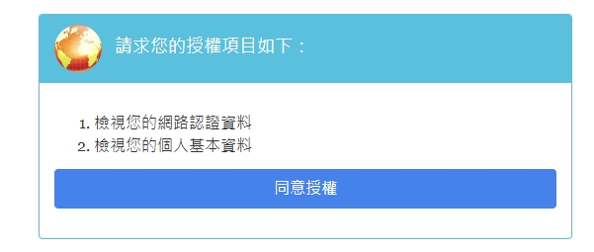
教育雲端帳號登入(2/3)
登入後點擊同意授權
以完成教育雲端帳號的授權
Notes:
在【教育雲端帳號登入】畫面中，輸入教育雲端的【帳號】、【密碼】與【驗證碼】，輸入完畢後點選【登入】，系統會跳出授權視窗，請點選【同意授權】。

Slide 40
教育雲端帳號登入(3/3)
輸入帳號、密碼以及驗證碼後
點擊【登入】完成教育雲端帳號綁定
未綁定帳號需
再使用一般帳號重新登入
Notes:
成功後會跳轉回青年儲蓄方案填報系統登入畫面，此時需使用【一般帳號登入】再次進行登入，完成後就會成功綁定並登入，綁定成功後於下次使用【教育雲端帳號登入】時，不用再輸入系統帳號密碼，只要點選【教育雲端帳號登入】並認證成功就可以直接登入系統。

Slide 41
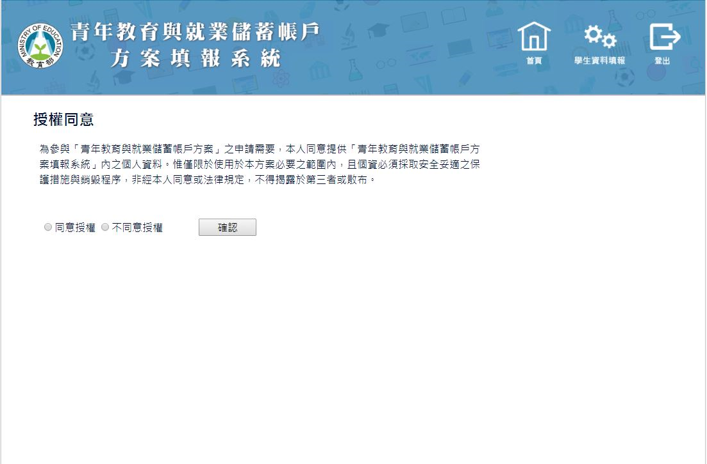
授權同意
登入成功後
第一步驟先進行個人資料授權同意
Notes:
登入系統後先進行【授權同意】，請同學詳細閱讀方案【同意授權】內容後，點選【同意授權】並點擊【確認】。

Slide 42
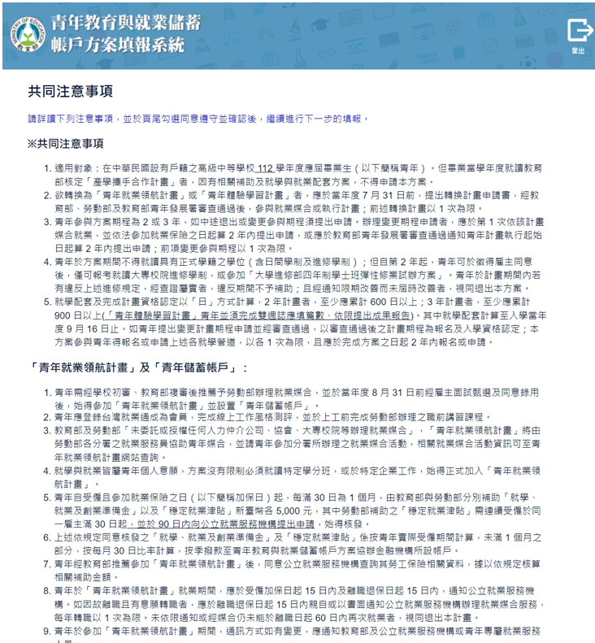
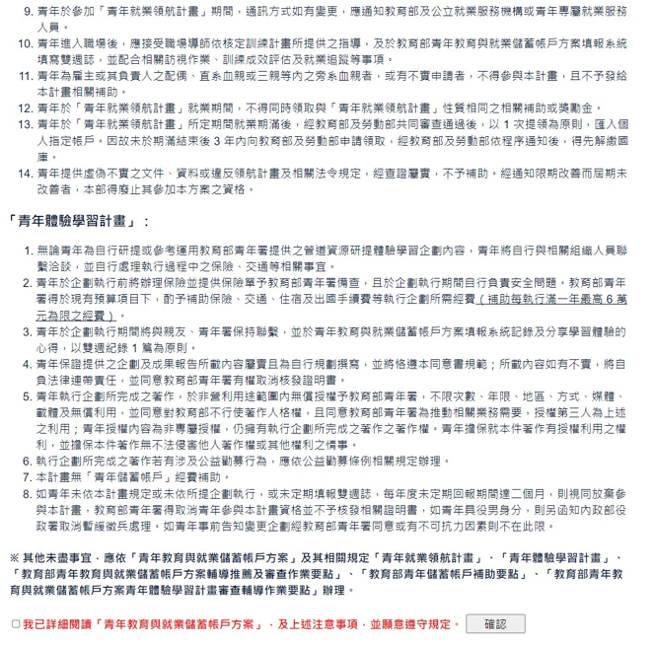
共同注意事項
Notes:
接著詳細閱讀【共同注意事項】並勾選已詳閱選項後，點擊【確認】。

Slide 43
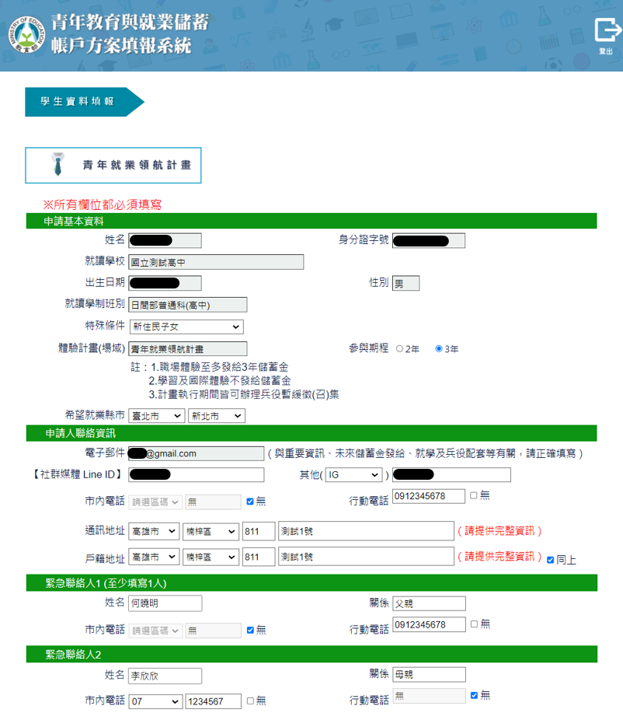
就業領航-填寫基本資料
青年就業領航計畫
（職場體驗）
Notes:
現在開始介紹【青年就業領航計畫】的申請，進入就業領航申請介面，請同學依序填寫申請書內容，第一步請先填寫【學生基本資料】。

Slide 44
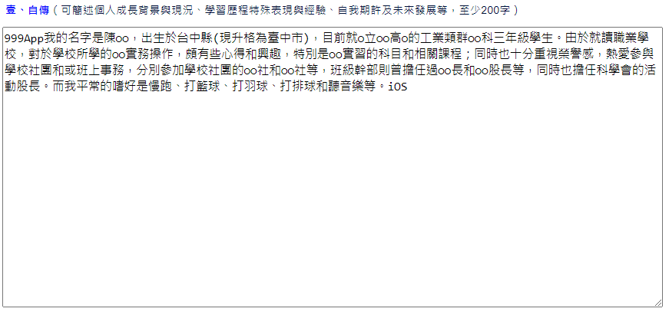
填寫自傳
Notes:
接著請填寫【自傳】，【自傳】請填寫個人成長背景與現況、學習歷程特殊表現與經驗、自我期許及未來發展等，至少要200字才能送出。

Slide 45
職場探索規劃(1/4)
可選擇3個想要探索的產業別，點擊【更新】儲存資料
Notes:
接下來接續填寫【職場探索規劃】，請選擇想參與的產業類別，最多可以選擇3項，至少選擇1項就可以送出。
請確認資料無誤後點擊【更新】暫存申請資料。

Slide 46
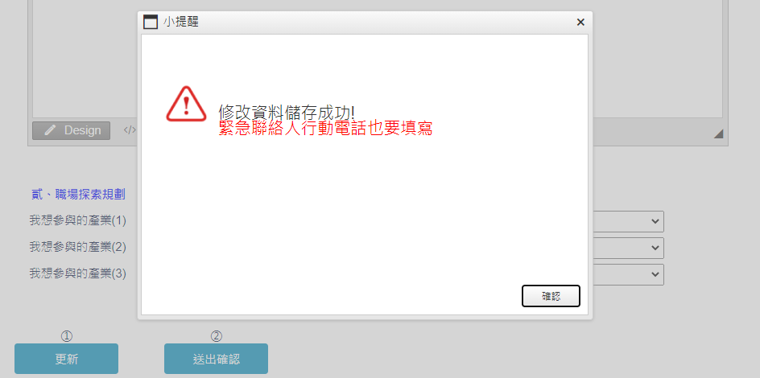
職場探索規劃(2/4)
點擊【更新】按鈕後，若申請書尚未填寫完整，則會出現提示訊息。
Notes:
若申請書資料未填寫完整，系統會出現提示訊息提醒未填寫項目。

Slide 47
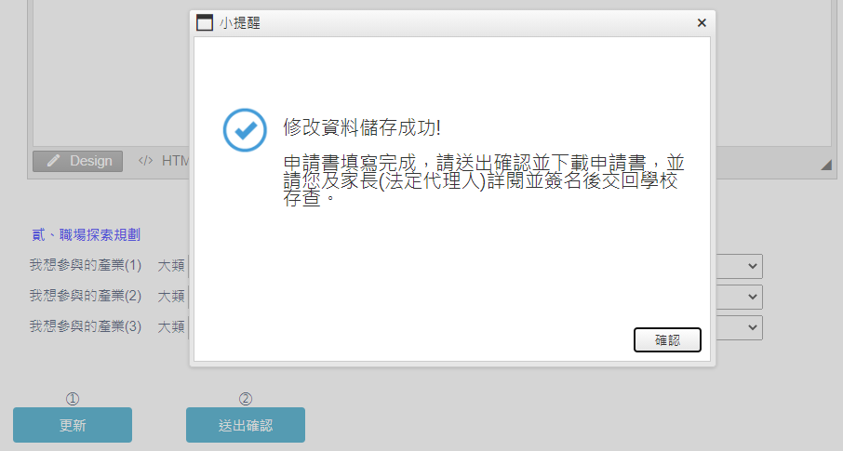
職場探索規劃(3/4)
點擊【更新】後，若申請書已填寫完整，則會出現「修改資料儲存成功」訊息。
Notes:
若申請書已經填寫完整，則會出現「修改資料儲存成功」訊息。

Slide 48
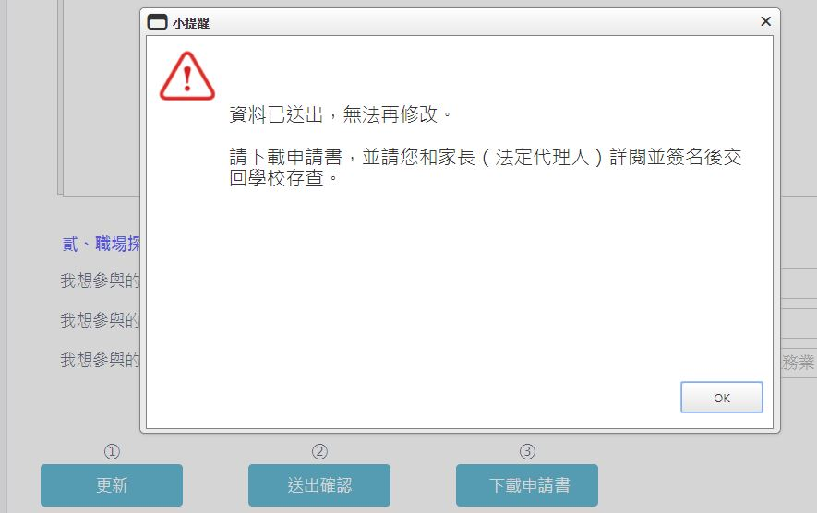
職場探索規劃(4/4)
點擊【送出確認】按鈕後，系統會顯示「資料已送出，無法再修改」提示訊息。
Notes:
最後點選【送出確認】，因為送出後就不能再修改，請同學務必確認填寫內容後再送出。

Slide 49
下載申請書
申請書下載後請簽名後
送學校存查
Notes:
申請書【送出確認】後，畫面會出現【下載申請書】的按鈕，點選後系統會自動產出PDF檔，內容包含共同注意事項及申請書。

Slide 50
學生申請書PDF(1/2)
紙本由本人及家長
簽名後送學校存查
Notes:
請再次提醒同學和家長等法定代理人，詳細閱讀共同注意事項並於表格下方簽名後，交回學校留存備查，這樣才算完成學生申請程序。

Slide 51
學生申請書PDF(2/2)
Notes:
學生申請書PDF如圖片所示。

Slide 52
體驗學習-填寫基本資料
青年體驗學習計畫
（學習及國際體驗）
Notes:
這邊接著講解【青年體驗學習計畫】的申請書，進入體驗學習申請畫面，請學生依序填寫申請書內容，第一步一樣先填寫學生基本資料。

Slide 53
填寫自傳
Notes:
接著請填寫【自傳】，【自傳】請填寫個人成長背景與現況、學習歷程特殊表現與經驗、自我期許及未來發展等，至少要200字才能送出。

Slide 54
體驗學習類型&企劃書
上傳PDF企劃書
Notes:
在【學習及國際體驗探索規劃】中，先選擇想參與的的體驗學習類型，最多可以選擇3項，至少選擇1項就可以送出。再點選【選擇檔案】上傳體驗學習企劃內容PDF檔，檔案上限10MB，完成後點選【更新】暫存申請資料。
最後點選【送出確認】，因為送出後就不能再修改，請同學務必確認填寫內容後再送出。
與【青年就業領航計畫】一樣，送出後畫面會出現【下載申請書】的按鈕，點選後系統會自動產出PDF檔，內容包含共同注意事項及申請書。
也請提醒同學和家長等法定代理人，詳細閱讀共同注意事項並於表格下方簽名後，交回學校留存備查，這樣才算完成學生申請程序。

Slide 55
學生申請書PDF
Notes:
學生申請書PDF如圖片所示。

Slide 56
「青年就業領航計畫」APP操作介面
Notes:
接下來的課程，為各位同學簡單介紹APP其他功能，這些是提供給媒合成功，正式加入計畫的青年使用，包含雙週誌填報、輔導需求填報及儲蓄金查詢。

Slide 57
雙週誌
已完成填報的雙週誌
未完成的雙週誌
Notes:
若媒合成功，正式加入計畫後，每兩週要到方案填報系統或APP填寫體驗學習雙週誌。
同學在【雙週誌】介面，可以看到所有的可填報雙週誌的列表，若已完成填報在該筆資料的左邊會有綠底【已完成】標示，未填報的雙週誌則會有紅底【應填報】作為提醒。

Slide 58
雙週誌(1/5)
Notes:
雙週誌內容，首先為【青年職場體驗內容及心得】，此欄雇主及職場導師可以檢視，內容分為【訓練內容】、【學習心得及產企業運作觀察心得】與【具體表現】三項。
其中【訓練內容】、【學習心得及產企業運作觀察心得】為必填欄位，至少要寫100字。

Slide 59
雙週誌(2/5)
Notes:
接下來，如果青年對訓練計畫、職場導師、職務、公司、同事等有相關意見，可以填寫【建議事項】，此部分不是必填，如果沒有建議，可以不用填寫。
青年可針對不同單位，分別對【教育部】、【勞動部】、【服務單位】提出建議。
其中對【服務單位】的建議，會回饋給雇主及職場導師。

Slide 60
雙週誌(3/5)
Notes:
下一部分為【近二週職場體驗情形】，此部分為必填，青年依據實際工作狀況或職場訓練情形點選。

Slide 61
雙週誌(4/5)
Notes:
此部分雇主及職場導師可以檢視，瞭解青年體驗情形。

Slide 62
雙週誌(5/5)
Notes:
最後兩個部分為【需教育部或勞動部提供之輔導諮詢項目】與【亮點青年自我推薦】，這兩個部分都不是必填欄位。
若青年在參與計畫過程中，有困難需要協助，可分別點選【教育部教育學習輔導】或【勞動部工作職場輔導】的輔導諮詢項目。
另外，若想自我推薦為亮點青年，可勾選【自我推薦為「青年就業領航計畫」之亮點青年】，並勾選或填寫原因說明。

Slide 63
輔導需求
Notes:
除了在每兩週填報的雙週誌可以提出輔導需求外，若青年有即時的需要協助的地方，可以隨時提報【輔導需求】，勾選自己需要的輔導諮詢項目，也可以看到之前的輔導需求記錄。

Slide 64
我的帳戶(1/2)
Notes:
下一個功能是【我的帳戶】。
【撥款明細】可以查看每季儲蓄金的核發金額、撥款日期與審核狀態。
【帳戶明細】可以查看每季的累計續存日期與累計核發金額。

Slide 65
我的帳戶(2/2)
Notes:
【就業記錄】可以查看就業公司之相關資訊。
【每季工作天數】可以查看各個就業公司的起訖日期及工作天數。

Slide 66
「青年就業領航計畫」青年操作介面
Notes:
最後為同學們簡單介紹網頁版的其他功能。

Slide 67
學生登入後介面
Notes:
除了APP，青年也可以使用網頁版進行【雙週誌填報】。

Slide 68
雙週誌填寫介面(1/6)
1.點選雙週誌填報
青年就業領航計畫
2.雙週誌補填
3.輔導需求
Notes:
在雙週誌填報主畫面中，可以分別看到青年服務的公司，在左邊的功能列可選擇【雙週誌填報】、【雙週誌補填】、【輔導需求填報】。

Slide 69
雙週誌填寫介面(2/6)
欄位查看權限提醒
點選雙週誌填報
填寫體驗學習內容
Notes:
跟APP一樣，青年必須填寫【青年職場體驗內容及心得】。

Slide 70
雙週誌填寫介面(3/6)
建議事項
Notes:
有計畫有相關意見可以填寫【建議事項】。

Slide 71
雙週誌填寫介面(4/6)
體驗情形
Notes:
並依據實際工作狀況或職場訓練情形，點選【近二週職場體驗情形】。

Slide 72
雙週誌填寫介面(5/6)
需教育部／勞動部提供之輔導諮詢項目
亮點青年推薦
Notes:
若需要教育部或勞動部提供輔導，可勾選【需教育部/勞動部提供之輔導諮詢項目】。
最後一樣有【亮點青年自我推薦】的欄位。

Slide 73
雙週誌填寫介面(6/6)
選擇補填的週次
點選雙週誌補填
填寫體驗學習內容
Notes:
如果有超過填報週次時間而未填報的雙週誌，可以進行【雙週誌補填】。

Slide 74
輔導需求填報介面
青年填報有輔導需求
點選輔導需求填報
填寫輔導需求的紀錄
Notes:
同樣的，如果青年有即時的輔導需求，可以隨時提報【輔導需求】。

Slide 75
請假資料
請假期間必須大於14天
Notes:
接下來介紹我們在計畫執行期間新增的功能。參與青年就業領航計畫的青年，如果因故需要請超過14天的長假，也經過公司同意，可以至方案填報系統提出請假需求。
【請假資料】畫面會由系統自動代入目前工作的【就業公司】、【職稱】，青年需填寫【假別】(含事假、病假、產假、育嬰留停、其他)、【原因描述】、【請假日期起訖】，並附上【請假證明資料】。
請假資料經教育部審查通過，確認這段期間青年沒有上班，無法填寫雙週誌，系統會將此請假期間之雙週誌設定為【毋需填報】。

Slide 76
就業歷程
展開明細
Notes:
除此之外，右上方功能列還有一些功能，例如點選【就業歷程】，查看就業公司之相關資訊。

Slide 77
每季工作天數
Notes:
點選【每季工作天數】可以查看各個就業公司的起訖日期及工作天數，以及雙週誌填報情況。

Slide 78
個人帳戶
Notes:
同樣的青年也可以在網頁版查看【個人帳戶】，包含每季儲蓄金的核發金額、撥款日期與審核狀態等資訊。

Slide 79
教育部「青年教育與就業儲蓄帳戶方案」
客服電話
049-2910960 #3763 或 #3760
客服信箱
youngcloud@mail.ncnu.edu.tw
Notes:
在申請或參與計畫的過程中，如果有系統操作問題，或需要協助的地方，請聯繫系統客服電話049-2910960 #3763、#3760。
或是email到客服信箱youngcloud@mail.ncnu.edu.tw。

Slide 80
報告完畢
敬請指導
系統建置：國立暨南國際大學 教育大數據系統服務中心

